Slide 1
4 - 8
العدد الترتيبي
أ.أحـمـد الأحـمـدي @ahmad9963

Slide 2
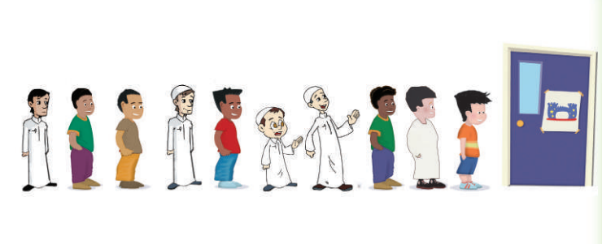
فكرة الدرس
أستعمل الأعداد الترتيبية لوصف موقع شيء في صف
المفردات
العدد الترتيبي
أ.أحـمـد الأحـمـدي @ahmad9963

Slide 3
أ.أحـمـد الأحـمـدي @ahmad9963

Slide 4
أ.أحـمـد الأحـمـدي @ahmad9963

Slide 5
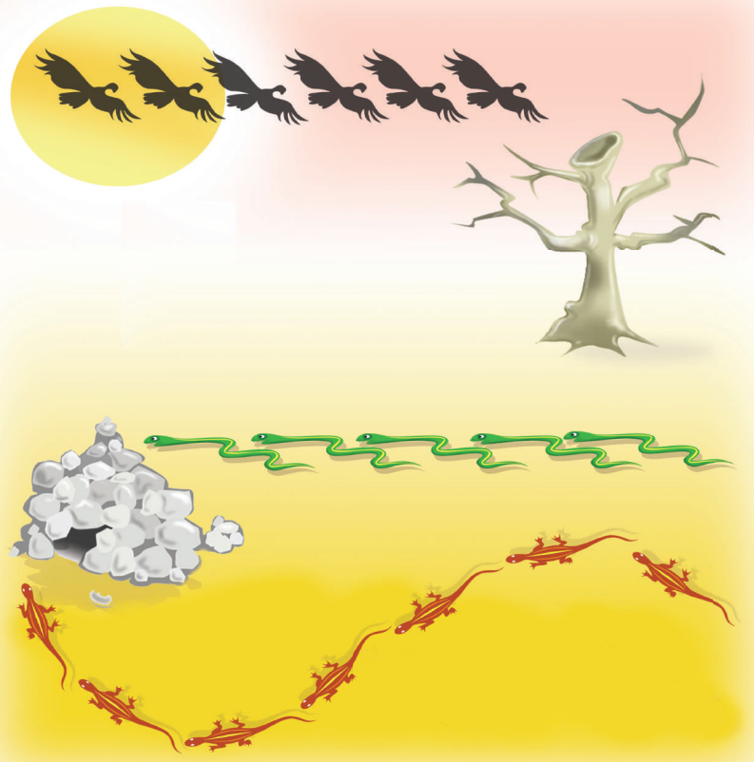
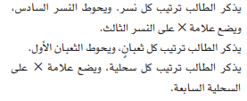
أ.أحـمـد الأحـمـدي @ahmad9963

